Slide 1
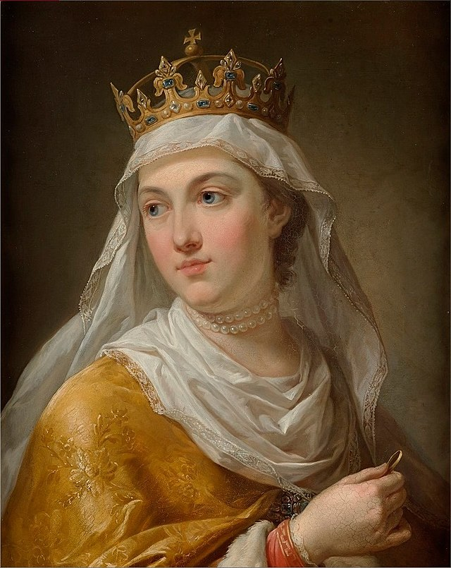
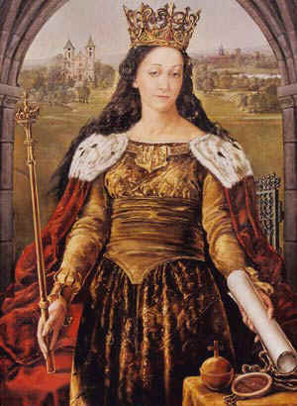
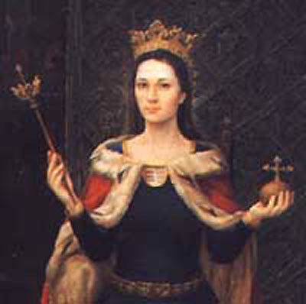
ŚWIĘTA KRÓLOWA JADWIGA

Slide 2
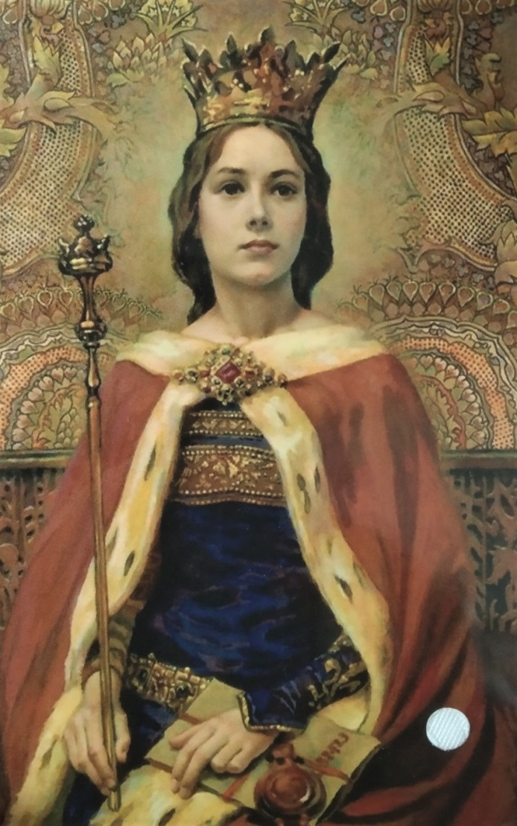
INFORACJE NA TEMAT KRÓLOWEJ
Jadwiga Andegaweńska, również królowa Jadwiga – królowa Polski z dynastii Andegawenów, córka Ludwika Węgierskiego i Elżbiety Bośniaczki, w 1384 koronowana na króla Polski, pierwsza żona króla Władysława Jagiełły, apostołka Litwy, święta Kościoła katolickiego. Jedyny polski monarcha wyniesiony na ołtarze. Wikipedia
Miejsce urodzenia: Buda
Data i miejsce śmierci: 17 lipca 1399, Kraków
Dzieci: Elżbieta Bonifacja
Mąż: Władysław II Jagiełło (od 1386 do 1399)
Dziadkowie/babcie: Elżbieta Łokietkówna, Karol Robert, Elżbieta kujawska, Stefan II Kotromanić
Miejsce pochówku: Katedra Wawelska, Kraków
Rodzice: Ludwik Węgierski, Elżbieta Bośniaczka

Slide 3
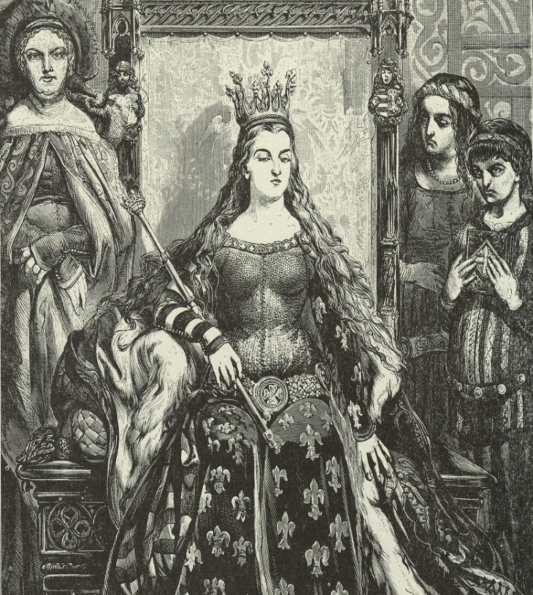
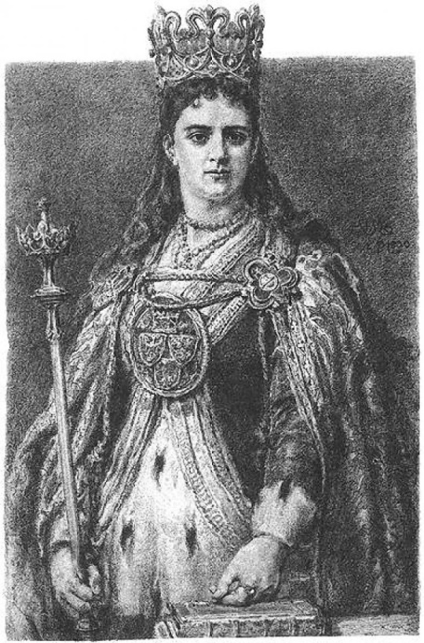
ŻYCIORYS
W zgodnej opinii źródeł węgierskich i polskich Jadwiga była ostatnim dzieckiem ze związku Ludwika Węgierskiego i Elżbiety Bośniaczki. Data urodzin przyszłej królowej nie została odnotowana w źródłach i może być ustalona jedynie na podstawie danych pośrednich. Dawniejsza historiografia za datę narodzin Jadwigi uznawała rok 1371, opierając się na błędnym przekazie Jana Długosza[
Królewna Jadwiga otrzymała imię chrzestne na cześć księżnej wrocławskiej Jadwigi Śląskiej, kanonizowanej w 1267, której kult wówczas się rozwijał, lub po księżnej kaliskiej i królowej Polski Jadwidze, żonie Władysława Łokietka, swej prababce. W dokumentach z epoki imię Jadwigi zapisywano jako Adviga, Hedviga (Heduiga), Hedvigis (Hedwigis, Heduigis), Hedwig.
Być może Jadwiga Andegaweńska nosiła również drugie, słowiańskie imię Draga, pod którym występuje w zadarskiej kronice Pawła Pavlovicia. Pierwsze, chrzestne imię Jadwiga mogła otrzymać zgodnie z życzeniem babki Elżbiety Łokietkówny, a drugie nadałaby jej matka.

Slide 4
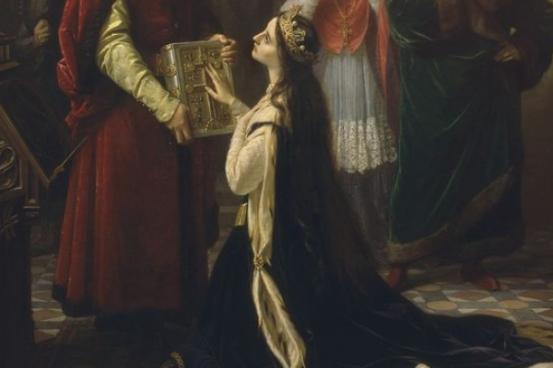
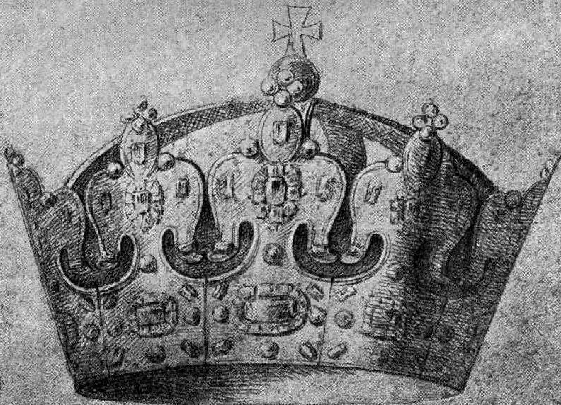
OBJĘCIE TRONU I KORONACJA
Na zjeździe rycerstwa w Radomsku 25 listopada 1382 postanowiono obrać jedną z córek zmarłego króla Ludwika Węgierskiego na króla Polski. Uchwalono wówczas:
Ściśle dochować hołdu wierności złożonego córkom nieboszczyka króla, byleby którakolwiek z nich razem ze swoim małżonkiem – oboje koronowani na króla i królową Polski – w Polsce przemieszkiwali stale.
W odpowiedzi na tę uchwałę wdowa po królu, Elżbieta Bośniaczka, przysłała na zwołany 26 lutego 1383 zjazd w Sieradzu uroczyste oświadczenie z przyrzeczeniem przysłania młodszej córki Jadwigi celem dokonania aktu koronacji.
13 października 1384 przybyła Jadwiga z Węgier do Polski, na Wawel. 16 października tegoż roku w Krakowie została koronowana przez arcybiskupa gnieźnieńskiego Bodzante na króla Polski. Wobec jej małoletniości ster rządów w państwie dzierżyli możnowładcy małopolscy, pozostający w kontakcie z jej matką, Elżbietą Bośniaczką.

Slide 5
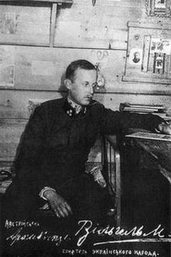
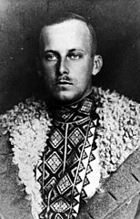
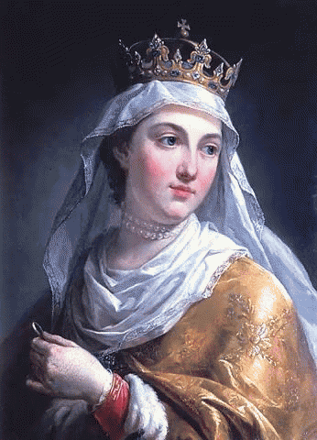
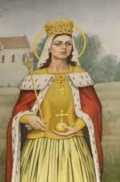
SPRAWA MAŁŻEŃSTWA Z WILHELMEM HABSBURGIEM
Kandydaturę Wilhelma Habsburga na męża Jadwigi usilnie popierał książę opolski Władysław Opolczyk, który nawet opanował 24 sierpnia 1385 zamek wawelski, przygotowując dopełnienie ceremonii małżeństwa. Panowie krakowscy mieli jednak wobec niej zupełnie inne plany, chcąc związać Polskę z Litwą, ofiarowali polską koronę wielkiemu księciu litewskiemu Jagielle, który miał przyjąć chrzest razem ze swoim państwem (unia w Krewie 14 sierpnia 1385). Kasztelan krakowski Dobiesław Kurozwęcki przepędził austriackiego pretendenta z zamku. Jan Długosz utrzymuje, że zrozpaczona młodziutka królowa, próbowała wówczas wyrąbać toporem bramę wawelską, by uciec z miłością swojego życia na Śląsk (powstrzymać miał ją podskarbi wielki koronny Dymitr z Goraja), jednakże harmonijny związek, jaki stworzyła z Jagiełłą, świadczy o innej motywacji jej postępowania niż uczucie do Habsburga.

Slide 6
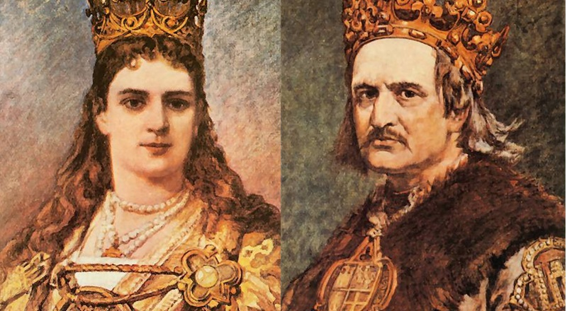
MAŁŻEŃSTWO Z WŁADYSŁAWEM JAGIEŁŁO
11 stycznia 1386 w Wołkowysku panowie polscy oznajmili Jagielle, że Jadwiga zgodziła się zostać jego żoną. Królowa odwołała publicznie swoje sponsalia z Wilhelmem. Jagiełło przybył do Krakowa, gdzie 15 lutego 1386 przyjął chrzest. 18 lutego tegoż roku Jadwiga i Jagiełło uroczyście zawarli związek małżeński w katedrze na Wawelu. Dwa tygodnie później, 4 marca w katedrze wawelskiej odbyła się uroczysta koronacja przez abp. Bodzantę i obecnego legata papieskiego, Maffiolusa de Lampregnano, jej męża Władysława Jagiełły, na króla Polski.
Historycy wielokrotnie spekulowali na temat relacji między Jadwigą i jej mężem, Władysławem II Jagiełłą. Dominuje przekonanie, iż Jadwiga była w tym politycznym związku nieszczęśliwa, ze względu na różnicę wieku, wychowania, czy kultury. Według odmiennej koncepcji zaprezentowanej ostatnio Jagiełło był dla Jadwigi raczej postacią ojcowską, a ich współżycie mogło mieć stosunkowo harmonijny charakter.

Slide 7
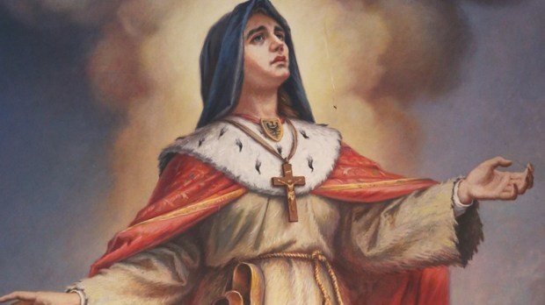
DZIAŁALNOŚĆ POLITYCZNA
Na wiosnę 1387 Jadwiga stanęła na czele wyprawy rycerstwa polskiego, której celem była rewindykacja zajętej przez Węgrów Rusi Czerwonej. 8 marca 1387 potwierdziła przywileje dla Lwowa, gwarantując mu prawo składu. Tam też 26 września 1387 złożył jej hołd lenny hospodar mołdawski Piotr I. W 1395 r. zmarła siostra Jadwigi – Maria, co osłabiło pozycję na Węgrzech jej męża Zygmunta Luksemburskiego. Aby nie psuć stosunków z Zygmuntem, Jadwiga zaprzestała używać tytułu królowej Węgier, ale się go nie zrzekła. W 1397 r. doszło do spotkania Zygmunta Luksemburskiego z Jadwigą i Władysławem Jagiełłą.
Zygmunt dożywotnio odstąpił Jagielle swoje prawa do Rusi Halickiej, ten natomiast zrezygnował ze zwierzchnictwa nad Mołdawią i Podolem. Podpisano układ pokojowy, który miał obowiązywać przez szesnaście lat. Zawarcie tego pokoju pozwoliło stronie polskiej na wystąpienie wobec Zakonu z roszczeniami dotyczącymi zwrotu ziemi dobrzyńskiej. W 1397 r. w Inowrocławiu odbyła zjazd z wielkim mistrzem krzyżackim Konradem von Jungingenem w celu wynegocjowania powrotu do korony ziemi dobrzyńskiej. Zjazd nie przyniósł pozytywnych rezultatów, Krzyżacy nie byli skłonni do oddania tego terenu.

Slide 8
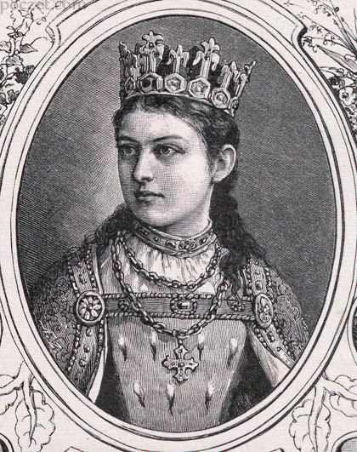
DZIAŁALNOŚĆ KULTURALNA I FUNDACJE KOŚCIELNE
Na swoim dworze skupiła elitę intelektualną Polski (Piotr Wysz, Mateusz z Krakowa, Hieronim z Pragi). Zleciła pierwsze w historii Polski tłumaczenie Księgi Psalmów na język polski (zachował się po dziś dzień egzemplarz tego dzieła znany jako Psałterz floriański).
Fundowała wiele nowych kościołów i uposażała już istniejące klasztory. Opiekowała się szpitalami. W 1397 założyła bursę dla polskich i litewskich studentów przy Uniwersytecie Karola w Pradze. W tym też roku uzyskała zgodę papieża na utworzenie fakultetu teologii na Akademii Krakowskiej.

Slide 9
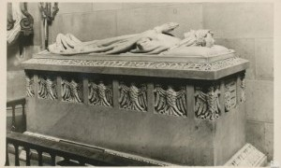
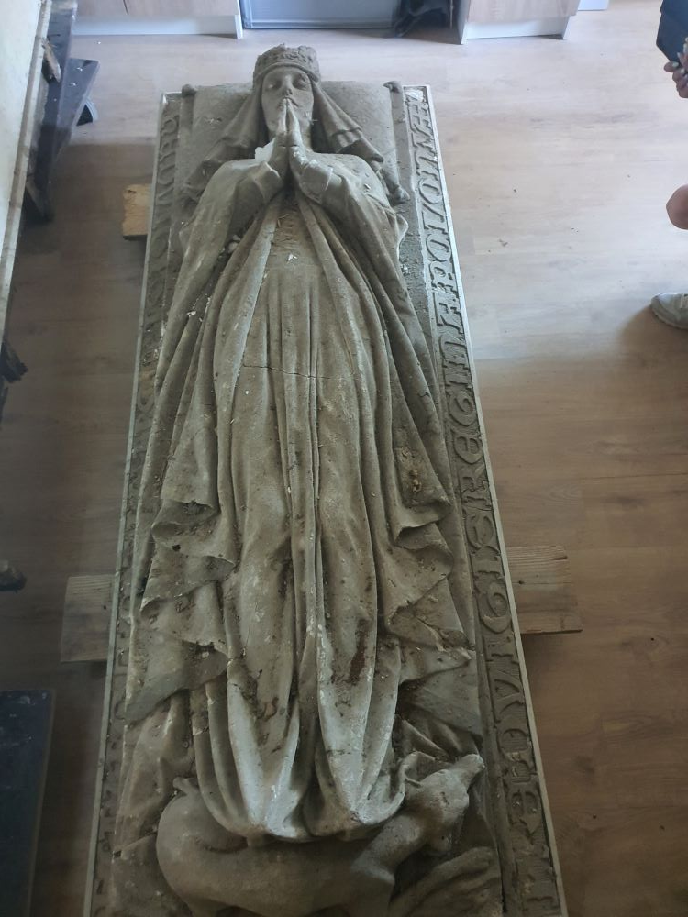
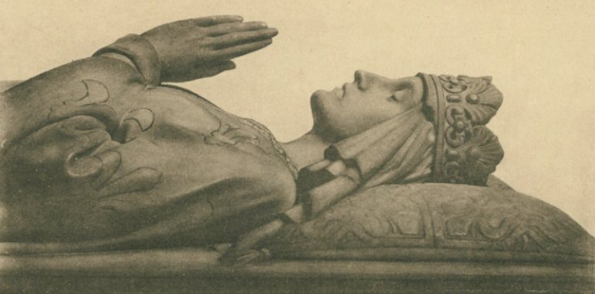
ŚMIERĆ I POCHÓWEK
22 czerwca 1399 urodziła córkę Elżbietę Bonifację, która zmarła 13 lipca 1399. Jadwiga zmarła cztery dni później około godziny 13, prawdopodobnie na gorączkę połogową. Królowa Jadwiga została pochowana w katedrze wawelskiej 19 lipca tegoż roku.
W testamencie zapisała swój majątek Akademii Krakowskiej. Kiedy w styczniu 1887 otworzono jej grobowiec, znajdujący się w katedrze wawelskiej, stwierdzono, że klejnoty grobowe wykonane były ze skóry i drewna.
Grób powszechnie czczonej królowej nie znalazł oprawy godnej jej wyjątkowej pozycji i zasług. Być może w oczekiwaniu na rychłą kanonizację Jadwigi Andegaweńskiej odwlekano budowę bardziej okazałego grobowca. Przez ponad 200 lat skromna płyta lub tumba nad pochówkiem królowej znajdowała się po północnej stronie prezbiterium, obok wielkiego ołtarza katedry. Według źródeł, z XVI wieku, napis na grobie Jadwigi Andegaweńskiej brzmiał: „Sidus Polonorum, hic iacet Hedvigis eorum Regina” (Gwiazda Polaków, tu spoczywa Jadwiga ich Królowa).

Slide 10
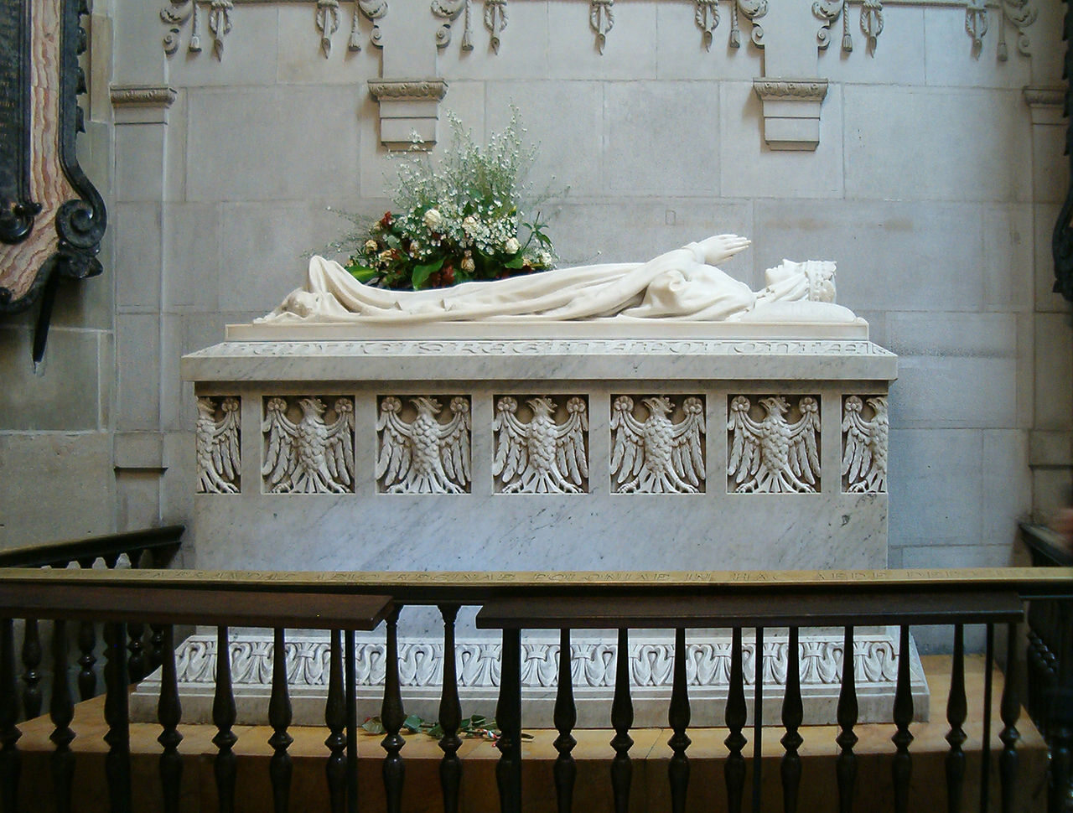
EKSPLORACJA GROBU
Jej sarkofag w katedrze wawelskiej kilkakrotnie otwierano. Po raz pierwszy zrobiono to w XVII w., przy okazji przebudowy katedry.
W 1887 naukowcy w obecności Jana Matejki, który przygotowywał portrety polskich władców, otworzyli grobowiec powtórnie. Napisano wówczas sprawozdanie – skromna trumna zawierała kompletny szkielet i królewski płaszcz. Malarz wykonał szkic czaszki, po czym szczątki królowej umieszczono w miedzianej trumnie, a tę z kolei w większej, dębowej. Następnie grób ponownie zamurowano.
W 1949 naukowcy przeprowadzili badania szczątków, otwierając 12 lipca tegoż roku o godzinie 11:25 ponownie jej grób w celu ustalenia jej bliższego wyglądu. Stwierdzono, że monarchini prawdopodobnie została pochowana razem ze zmarłą trzy tygodnie po narodzinach córeczką, której szkielet się nie zachował, ponieważ kości noworodka nie były dostatecznie ukształtowane.

Slide 11
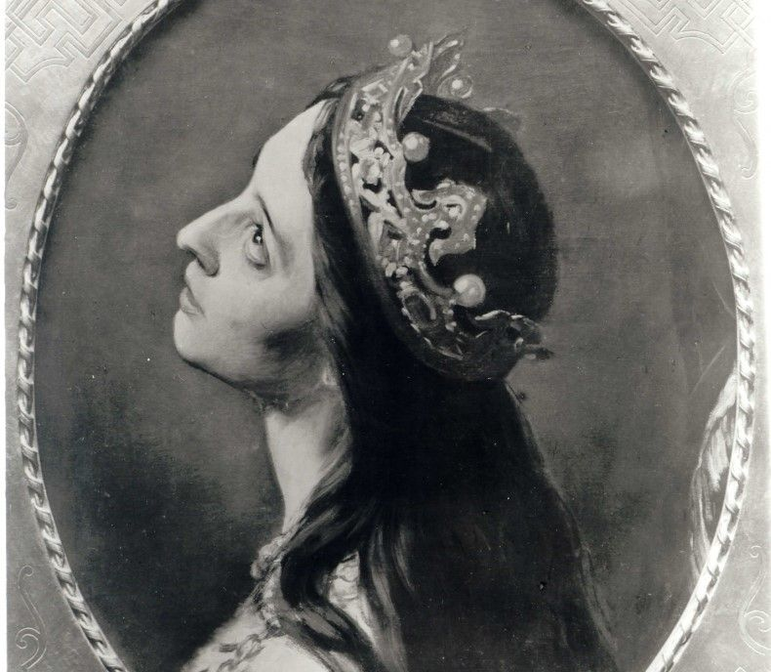
ŻYCIE DUCHOWE
Według zapisów kronikarzy Święta Jadwiga uprawiała surowe umartwienia. Jej kierownikiem duchowym był krakowski dominikanin Henryk Bitterfeld, autor traktatu o Komunii świętej i traktatu ascetyczno-mistycznego napisanego specjalnie dla Jadwigi. W swym życiu harmonijnie łączyła kontemplację z działalnością praktyczną, co wyraziła również w nawiązującym do Ewangelii symbolu dwóch przeplatających się liter MM (Maria i Marta), który poleciła umieścić na ścianach swej komnaty, a chcąc, by chwała Boża nieustannie rozbrzmiewała w katedrze wawelskiej założyła i zapewniła utrzymanie Kolegium Psałterzystów, którzy dzień i noc śpiewali psalmy przed Najświętszym Sakramentem. Ufundowała również i częściowo własnoręcznie wyhaftowała racjonał – drogocenną szatę liturgiczną dla biskupów krakowskich, zachowaną po dziś dzień, używaną podczas największych uroczystości.

Slide 12
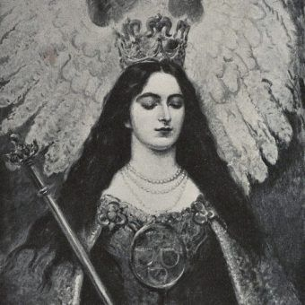
BEATYFIKACJA I KANONIZACJA
Pierwsze próby wyniesienia jej na ołtarze podjął w 1426 arcybiskup gnieźnieński Wojciech Jastrzębiec, ale rozpoczęty proces kanoniczny w wyniku wielu przeszkód natury politycznej nie zakończył się powodzeniem. Następnie z tą propozycją wystąpił w 1949 arcybiskup krakowski książę Adam Stefan Sapieha, który rozpoczął proces informacyjny na szczeblu diecezjalnym. Zebrany materiał w 1950 przesłano do Rzymu. Po zapoznaniu się z tą dokumentacją Stolica Apostolska nie wyraziła jednak zgody na rozpoczęcie formalnej procedury jej beatyfikacji. Następnie w 1974 arcybiskup krakowski Karol Wojtyła, późniejszy papież i święty, wydał orzeczenie o istnieniu publicznego kultu oddawanego „od niepamiętnych czasów”, co pozwoliło jego następcy, kard. Franciszkowi Macharskiemu w 1979 zwrócić się z prośbą do Stolicy Apostolskiej o zatwierdzenie tegoż kultu, do której dołączono obszerną dokumentację liczącą ponad 350 stron.
31 maja 1979, na dwa dni przed I pielgrzymką do Polski, papież Jan Paweł II, beatyfikował ją poprzez zatwierdzenie jej publicznego kultu w archidiecezji krakowskiej i 8 czerwca 1979 na zamknięcie synodu archidiecezji krakowskiej odprawił uroczystą mszę świętą ku jej czci.
Uroczystej kanonizacji dokonał papież, Jan Paweł II, 8 czerwca 1997 podczas mszy świętej sprawowanej na krakowskich błoniach, w obecności ponad miliona ludzi. Wspomnienie liturgiczne przeniesiono wówczas z pierwotnego terminu (17 lipca, dies natalis) na dzień 8 czerwca. Była to pierwsza w dziejach kanonizacja na ziemi polskiej.

Slide 13
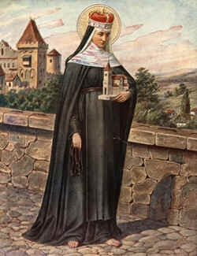
UPAMIĘTNIENIE
Od dnia kanonizacji wspomnienie liturgiczne w Kościele katolickim obchodzone jest 8 czerwca i w Polsce ma rangę wspomnienia obowiązkowego.
Święta Jadwiga jest patronką Polaków i apostołką Litwy.
Władze kilku polskich miejscowości związanych ze świętą Jadwigą podjęły uchwały w sprawie ustanowienia jej patronką miasta. Decyzje rad miejskich zostały oficjalnie potwierdzone przez papieży św. Jana Pawła II, Benedykta XVI i Franciszka, którzy ogłosili świętą Jadwigę patronką m.in. Nieszawy w 2003, Radomska w roku 2008, Inowrocławia w roku 2009 i Tczewa w roku 2016.
Karol Kurpiński poświęcił jej operę Jadwiga Królowa Polska (libretto: Julian Ursyn Niemcewicz, 1814). W 1964 jej wizerunek wraz z królem Władysławem Jagiełłą znalazł się na znaczku pocztowym projektu Stefana Małeckiego o nominale 2,50 zł, wyemitowanym 5 maja przez Pocztę Polską w ramach serii znaczków z okazji 600-lecia Uniwersytetu Jagiellońskiego.
W 1990 z inicjatywy fundatorów: kard. Franciszka Macharskiego i bp. prof. dr. hab. Wacława Świerzawskiego, ówczesnego rektora Papieskiej Akademii Teologicznej w Krakowie założono fundację pod nazwą Fundacja im. Świętej Królowej Jadwigi dla UP J P II, w celu rozbudowy majątku uczelni, a także pomocy finansowej w realizacji zadań w dziedzinie nauk humanistycznych oraz kształcenia kadry naukowej i studentów. Ponadto w 2000 z inicjatywy Aleksandry Markiewicz w Puszczykowie założono inną fundację pod nazwą Fundacja im. Królowej Polski św. Jadwigi w celu szeroko rozumianej działalności o charakterze charytatywnym, w tym przede wszystkim rehabilitacji społecznej i zawodowej oraz integracji osób niepełnosprawnych.
W 1997 Telewizja Polska nakręciła film dokumentalny w reżyserii ks. prof. Andrzeja Baczyńskiego i Tadeusza Szymy pt. Drogi Królowej Jadwigi.
18 października 2009 w Budapeszcie odsłonięto i poświęcono pierwszy pomnik św. Jadwigi na Węgrzech.
Dwa mosty w Polsce, w Bydgoszczy i Poznaniu nazwano jej imieniem. Ponadto w kilkudziesięciu miejscowościach, jedną z ulic również nazwano jej imieniem, m.in. w: Bydgoszczy, Dąbrowie Górniczej, Krakowie, Poznaniu, Toruniu czy Zamościu. Jeden z placów w Żaganiu nosi jej imię. Na Rynku w Inowrocławiu 20 kwietnia 2011 odsłonięto pomnik jej poświęcony. Ponadto pomniki ku jej czci postawiono również w Radomsku i Krakowie (wspólnie z królem Jagiełłą).
Od roku 2006 święta Królowa Jadwiga Andegaweńska jest patronką Uniwersytetu Rzeszowskiego.

Slide 14
WYKONAŁA:
ALICJA BARAN
KLASA VIII

